Slide 1
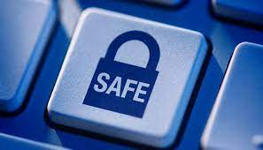
ΑΣΦΑΛΕΙΑ ΔΙΑΔΙΚΤΥΟΥ
Διαδίκτυο,η σημερινή ενασχόληση

Slide 2
Social Media
Τα social media έχουν την επιτρεπόμενη ηλικία
των 13 ετών και άνω για την χρήση τους παρόλο
που αυτός ο κανόνας δεν πραγματοποιείται.Ο
νόμος αυτός είναι ιδιαίτερα σημαντικός για να
μην υπάρχουν θύματα grooming,ενώ πιθανή είναι
η εύρεση σου δίνοντας κατά λάθος πληροφορίες για
την τοποθεσία,το σχολείο,τα συχνά μέρη,το όνομα
και τις φωτογραφίες σου.ΕΠΙΣΗΣ ΣΤΑ SOCIAL
MEDIA ΔΕΝ ΔΙΑΒΑΖΟΥΜΕ ΠΗΓΕΣ 100% ΕΓΚΥΡΕΣ

Slide 3
Grooming
Το grooming είναι ένα συχνό φαινόμενο
αυτήν την εποχή και στην ουσία είναι η
αποπλάνηση ενός παιδιού ή εφήβου από
έναν ενήλικα μέσω διαδικτύου το οποίο
τιμωρείται αυστηρά σε όλα τα Ευρωπαϊκά
κράτη.

Slide 4
Προσοχή!Διαδικτυακοί Φίλοι
Στις μέρες μας δυστυχώς οι διαδικτυακοί
ΕΠΙΚΥΝΔΥΝΟΙ φίλοι όλο και αυξάνονται
θέλοντας να μας αποσπάσουν χρήματα αλλά
και να μας ρίξουν την ψυχολογία.
Τι να κάνουμε για να μην το υποστούμε:
1.Αρνούμαι άγνωστα αιτήματα φιλίας και δεν συνομιλώ με αγνώστους.
2.Δεν συναντώ διαδικτυακούς φίλους από κοντά.
3.Δεν πιστεύω ποτέ ότι βλέπω στο διαδίκτυο ένας πενηντάχρονος μπορεί
να μιμείται έναν δωδεκάχρονο.

Slide 5
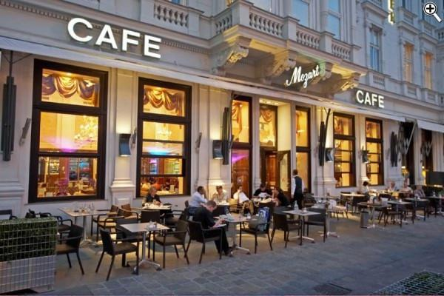
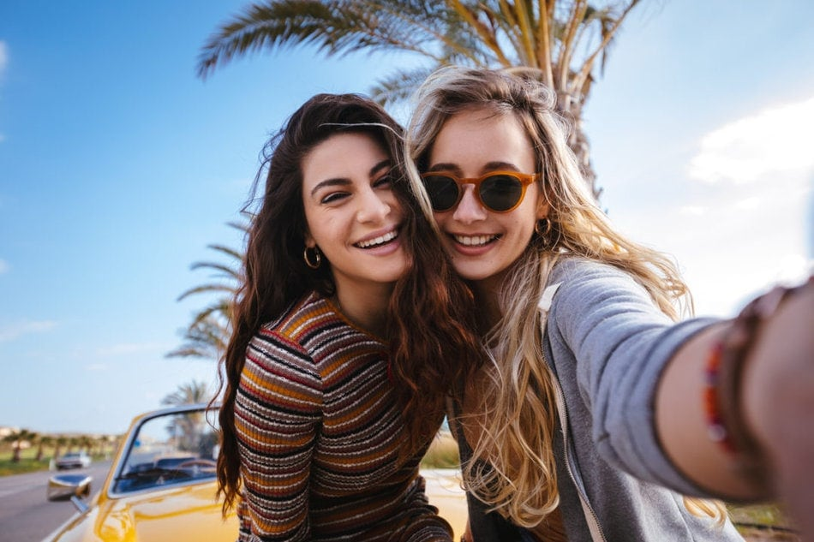
Προσωπικά Δεδομένα
1.Οι Φωτογραφίες Μου
2.Το Ονοματεπώνυμο Μου
3.Η Διεύθυνση Μου
4.Το Σχολείο Μου
5.Τα Συχνά Μέρη Μου

Slide 6
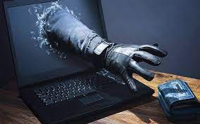
Προσοχή!Διαδίκτυο!1
Στο διαδίκτυο πρέπει να ξέρω (μην)κάνω:
1.Δεν πρέπει να πιστεύω ότι βλέπω
αφού υπάρχει η επεξεργασία με τα
φίλτρα.
2.Δεν πρέπει να ανεβάζω φωτογραφίες
που ύστερα θα το μετανιώσω,θα πρέπει πριν την ανάρτηση να δω ποιοι θα τις δουν και επίσης να σκεφτώ σοβαρά ότι ΟΤΙΔΗΠΟΤΕ ΑΝΕΒΑΖΩ ΣΤΟ ΔΙΑΔΙΚΤΥΟ ΜΕΝΕΙ ΓΙΑ ΠΑΝΤΑ ΚΑΙ ΔΙΑΜΟΡΦΩΝΕΙ ΤΗ ΔΙΚΗ ΤΟΥ ΦΗΜΗ.

Slide 7
Προσοχή!Διαδίκτυο!2
3.Διαβάζω πρώτα τους όρους χρήσης πριν
το κατέβασμα μιας εφαρμογής
4.Το προφίλ μου πρέπει να είναι πάντα
μμκξηξ ιδιωτικό(δεν πρέπει κανείς να το βλέπει)
5.Οι κωδικοί μου πρέπει να περιέχουν
τουλάχιστον 8 χαρακτήρες αλλάζοντας
τακτικά τον κωδικό μου(διαφορετικός κωδικός σε κάθε προφίλ)
6.ΤΑ ΠΡΟΣΩΠΙΚΑ ΜΟΥ ΔΕΔΟΜΕΝΑ ΔΕΝ ΠΡΕΠΕΙ ΝΑ
ΔΙΑΡΕΥΣΟΥΝ

Slide 8
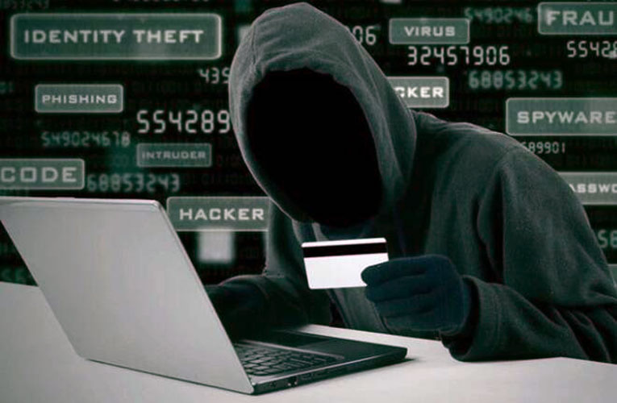
Προσοχή!Διαδίκτυο!3
7.Δεν φανερώνω ΠΟΤΕ την τοποθεσία
μου μπορώ να γίνω στόχος από εγκληματίε εγκληματίες/κακοποιούς
8.Προσέχω τη διαδικτυακή συμπεριφορά
μου
9.Δεν επιτρέπεται να δημοσιεύω
φωτογραφίες που περιέχουν άλλους ανθρώπους χωρίς να πάρω την άδεια τους
10.Δεν αποδέχομαι αιτήματα φιλίας από άγνωστους ανθρώπους

Slide 9
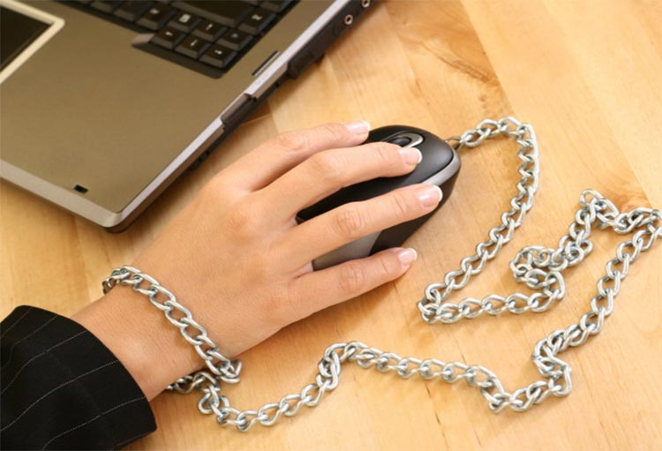
Προσοχή!Διαδίκτυο!4
11.Δεν συναντώ ΠΟΤΕ από κοντά
διαδικτυακούς φίλους άγνωστους διαδικτυακούς φίλους
12.ΑΝ ΕΝΟΧΛΗΘΩ ΚΑΠΟΤΕ ΑΠΟ
ΕΝΑ ΣΚΟΤΕΙΝΟ ΠΡΟΦΙΛ ΤΟ ΛΕΩ
ΚΑΤΕΥΘΕΙΑΝ ΣΕ ΕΝΑ ΑΤΟΜΟ ΠΟΥ
ΕΜΠΙΣΤΕΥΟΜΑΙ Η΄ΤΟΝ ΚΑΝΩ BLOCK

Slide 10
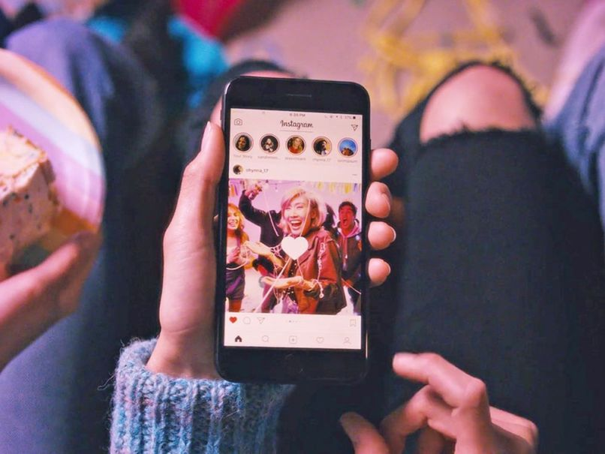
Γιατί οι άνθρωποι ανεβάζουν φωτογραφίες;
1.Μοιρασμός αναμνήσεων
2.Απόσπαση προσοχής
3.Δείξη των πραγμάτων που κάνουν
4.Αύξηση της αυτοπεποίθησης τους

Slide 11
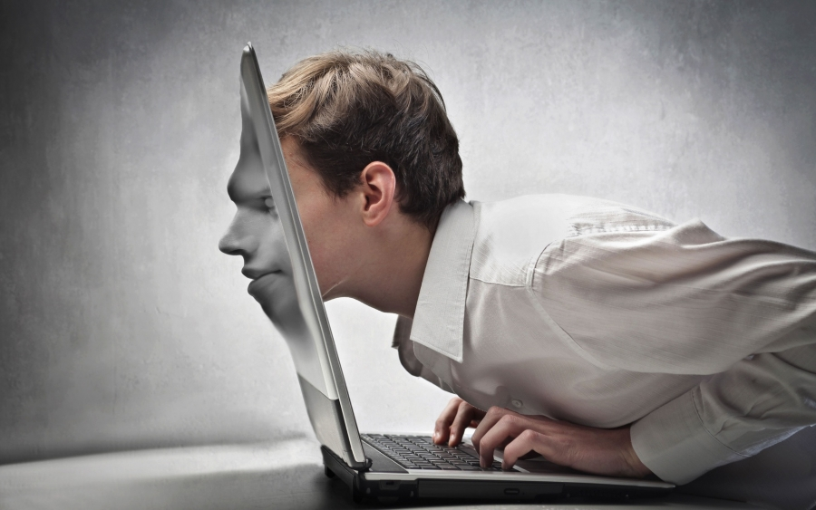
Υπερβολική Δαπάνη Στο Διαδίκτυο
1.Έχεις συνεχώς το μυαλό σου στο
διαδίκτυο.
2.Έχεις μειώσει το χρόνο με την
οικογένεια σου και αμελείς διαρκώς τις
δραστηριότητες σου.
3.Καθημερινά νιώθεις μια ανησυχία ή επιθετικότητα κατά τη διάρκεια
σου στο διαδίκτυο ή προς την προσπάθεια περιόρισης σου σε αυτό ενώ
συχνά τσακώνεσαι με μέλη της οικογένειας σου.

Slide 12
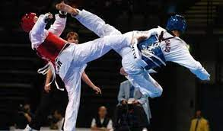
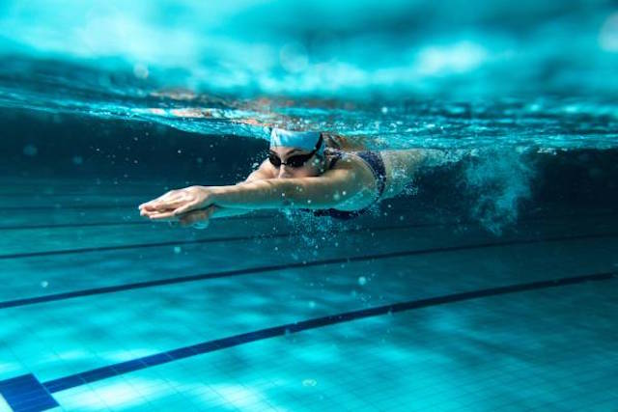
Βοήθεια Στον Εαυτό Μου
1.Να προσπαθείς να δημιουργήσεις
καινούργιους φίλους αλλά και να περνάς
πιο πολλή ώρα με τα συγγενικά σου
πρόσωπα.
2.Ενίσχυσε τον ελεύθερο χρόνο σου εκτός
διαδικτύου π.χ. με δραστηριότητες(αθλήματα).
3.Βάλε μόνος σου έναν στόχο για τον χρόνο που θα περνάς στο διαδίκτυο.

Slide 13
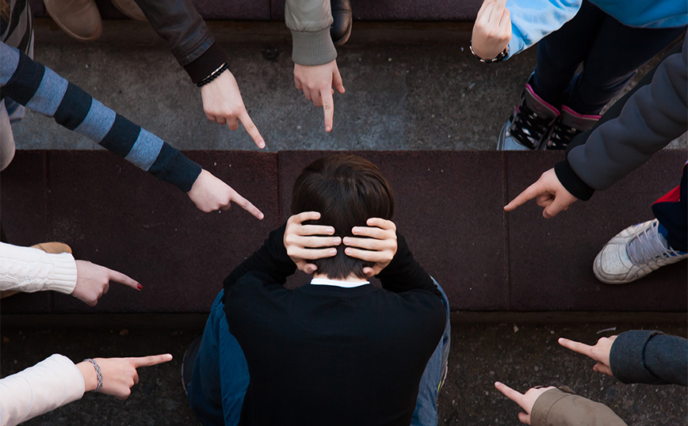
Έκφραση Διαδικτυακού Εκφοβισμού
1.Απειλητικά και βλαβερά μηνύματα.
2.Δημοσίευση προσωπικών πληροφοριών
και φωτογραφιών σε social media.
3.Δημιουργία ψεύτικου προφίλ ή ομάδας
στο διαδίκτυο για την αποπλάνηση ή τη
γελοιοποίηση ενός ανηλίκου.
4.ΟΙ ΜΟΡΦΕΣ ΔΙΑΔΙΚΤΥΑΚΟΥ ΕΚΦΟΦΙΣΜΟΥ ΕΙΝΑΙ ΠΟΛΛΕΣ
ΓΙΑΤΙ ΚΑΘΕ ΕΦΑΡΜΟΓΗ ΕΧΕΙ ΔΙΑΦΟΡΕΤΙΚΟΥΣ ΤΡΟΠΟΥΣ
ΓΙΑ ΝΑ ΕΚΦΡΑΣΤΕΙ Ο ΔΙΑΔΙΚΤΥΑΚΟΣ ΕΚΦΟΒΙΣΜΟΣ.

Slide 14
Είναι Όντως Αστείο Ο Διαδικτυακός Εκφοβισμός
1.ΚΑΙ ΒΕΒΑΙΑ ΟΧΙ ΠΑΡΟΛΟΥ ΠΟΥ
ΑΥΤΟΙ ΠΟΥ ΤΟ ΔΙΑΠΡΑΤΟΥΝ ΤΟ
ΘΕΩΡΟΥΝ.
2.Μπορεί επίσης να αφήσει παιδικά
τραύματα αλλά και φοβερές συνέπειες
3.Φοβερές συνέπειες:κατάθλιψη,αυτοκτονική συμπεριφορά,χαμηλή
αυτοεκτίμηση,κακή επίδοση γενικώς,κοινωνική απομόνωση,αποχή από

Slide 15
Η Προστασία Μας 1
1.Δεν αποκαλύπτουμε ΠΟΤΕ τους
κωδικούς μας.
2.Δεν μπορούμε να ελέγξουμε τα
συναισθήματα μας όταν ήμαστε θυμωμένοι
για αυτό δεν στέλνουμε και μηνύματα.
3.Εάν δεν μας αρέσει κάτι σε μια συνομιλία/σελίδα αποχωρούμε αμέσως.
4.Η διαδικτυακή επικοινωνία δεν είναι πάντα ιδιωτική για αυτό προσέχω
τι στέλνω αφού πιθανή είναι η γελοιοποίηση μου στέλνοντας κάποιος
δικά μου μηνύματα/φωτογραφίες σε ξένους.

Slide 16
Η Προστασία Μας 2
5.Δεν δημοσιεύουμε ποτέ φωτογραφίες
ή μηνύματα που μπορούν να προσβάλουν
άλλους ή και εμένα αν τα δημοσίευαν
άλλοι ενώ εμείς οι ίδιοι πρέπει να
βοηθάμε ανθρώπους που είναι ήδη
θύματα διαδικτυακού εκφοβισμού

Slide 17
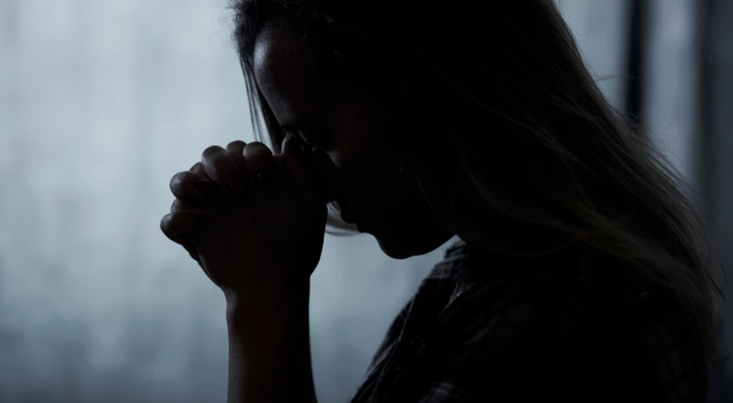
Έχω Πέσει Ήδη Θύμα Διαδικτυακού Βullying
1.Μπλοκάρουμε τον αποστολέα που μας
στέλνει εκφοβιστικά μηνύματα.
2.Αποθηκεύουμε ΠΑΝΤΑ τα μηνύματα/
συνομιλίες γιατί κάποτε μπορεί να
χρειαστεί να καταγγείλουμε τον
αποστολέα.
3.ΤΟ ΛΕΩ ΚΑΤΕΥΘΕΙΑΝ ΣΕ ΕΝΑΝ ΕΝΗΛΙΚΑ

Slide 18
Είμαστε Όλοι Μια Ομάδα
ΜΗΝ ΞΕΧΝΑΣ ΕΙΜΑΣΤΕ ΟΛΟΙ ΜΙΑ
ΟΜΑΔΑ ΓΙΑ ΝΑ ΣΤΑΜΑΤΗΣΟΥΜΕ
ΤΟΝ ΔΙΑΔΙΚΤΥΑΚΟ ΕΚΦΟΒΙΣΜΟ.
ΓΙΑ ΑΥΤΟ ΜΠΟΡΕΙΣ ΝΑ ΚΑΛΕΣΕΙΣ:
1.ΣΤΟ 2106007686 (ΕΛΛΗΝΙΚΟ
ΚΕΝΤΟ ΑΣΦΑΛΟΥΣ ΔΙΚΤΥΩΣΗΣ)
ΚΑΙ ΚΑΤΑΓΓΕΙΛΩ ΑΝΩΝΥΜΑ ΑΥΤΟ ΠΟΥ ΜΟΥ ΣΥΜΒΑΙΝΕΙ.
2.ΣΤΗ ΓΡΑΜΜΗ ΚΑΤΑΓΓΕΛΙΩΝ SafeLine OΠΟΥ ΚΑΤΑΓΓΕΙΛΩ
ΑΝΩΝΥΜΑ ΤΟΝ ΑΠΟΣΤΟΛΕΑ ΑΠΕΙΛΗΤΙΚΩΝ ΜΗΝΥΜΑΤΩΝ.
Ειρήνη Κοζαδίνου

